Slide 1
Sistemas Operativos
Licenciatura Engenharia Informática
Mest. Int. Engenharia Computacional
Ano letivo 2019/2020
Nuno Lau (nunolau@ua.pt)

Slide 2
Definições
Condição de corrida
  Quando vários processos/threads acedem a dados partilhados e o resultado final depende de forma inesperada da ordem de execução
Região crítica
  Zona de código que manipula dados partilhados e que não pode ser executada concorrentemente por mais do que um processo/thread

Slide 3

Região Crítica

Slide 4
Condições para Região Crítica
Exclusão Mútua
  Se um processo Pi está a executar na sua região crítica então nenhum dos outros processos pode estar em execução nas suas regiões críticas
Progresso
  Se nenhum processo está em execução em regiões críticas e pelo menos um processo pretende o acesso à região crítica então a selecção do processo que deverá ter acesso a esta região não pode ser adiada indefinidamente
Espera limitada
  Deve existir um limite ao número de vezes que é concedido o acesso a outros processos à região crítica, após um determinado processo ter pedido esse acesso e até que esse pedido seja satisfeito
Não há nenhum pressuposto sobre a velocidade ou número de CPUs

Slide 5
Definições
Condição de corrida
  Quando vários processos/threads acedem a dados partilhados e o resultado final depende de forma inesperada da ordem de execução
Região crítica
  Zona de código que manipula dados partilhados e que não pode ser executada concorrentemente por mais do que um processo/thread
Região de entrada
  Código que realiza o pedido de acesso à região crítica
Região de saída
  Código executado após a saída da região crítica

Slide 6
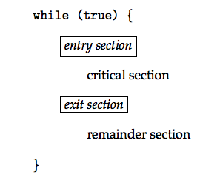
Estrutura típica

Slide 7
Soluções por software
Variável partilhada de lock
  Valor=0 se Região Crítica não está a ser usada
  Valor=1 se Região Crítica está a ser usada
  Não funciona se implementado apenas em software
Alternância estrita
Algoritmo de Dekker (1964)
Algoritmo de Peterson (1981)

Slide 8
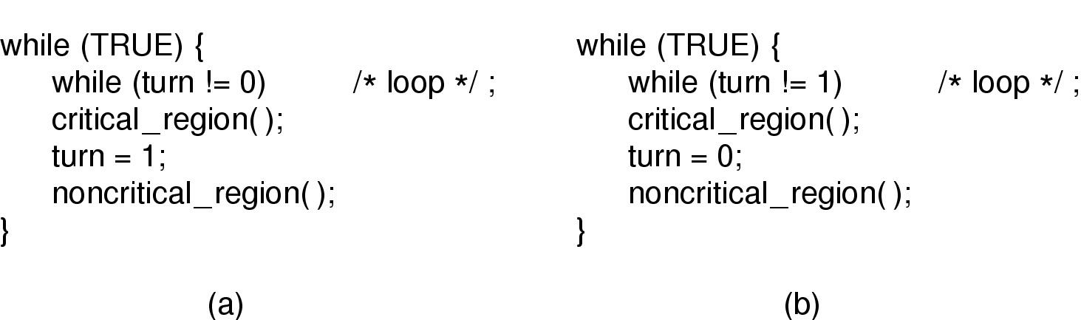
Alternância estrita
Variável turn controla acesso à região crítica
Processo 0
Processo 1

Slide 9
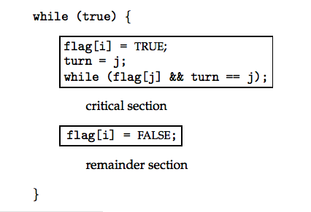
Algoritmo de Peterson
2 processos (pode ser generalizado para mais)
2 variáveis partilhadas
  int turn - Usada para indicar de quem é a vez de entrar (em caso de conflito)
  boolean flag[2] - Usada para indicar que processo pretende acesso à região crítica
2 processos: i e j
Código para processo i:

Slide 10
Soluções Hardware
Muitos sistemas tem suporte de hardware para facilitar a implementação de regiões críticas
Sistemas uniprocessador – podem desactivar interrupções
  Código é executado sem preempção
  Ineficiente em sistemas multiprocessador
Instruções atómicas (não interrompíveis) especiais
  Testam valor na memória e alteram esse valor
  Ou Trocam o valor de 2 posições de memória

Slide 11
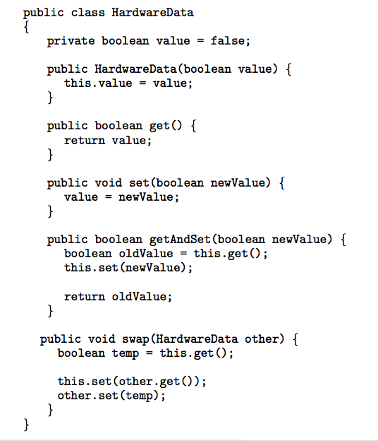
Soluções Hardware
testa e altera de forma atómica
troca de forma atómica

Slide 12
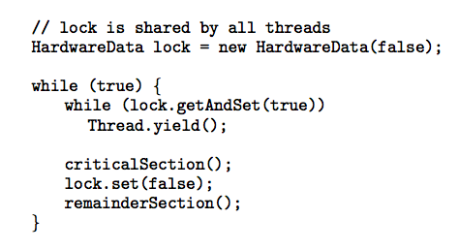
Solução usando getAndSet
Só sai do ciclo se valor de retorno de getAndSet for false, ou seja, se o lock estava “livre”

Slide 13
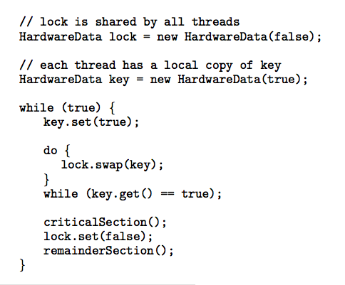
Solução usando swap
Só sai do ciclo se valor anterior de lock for false,
ou seja, se o lock estava “livre”

Slide 14
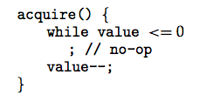

Semáforos
Ferramenta de sincronização que não necessita de busy waiting
Semáforo S
  variável inteira
  2 métodos de acesso
    acquire()/release(); down()/up(); V()/P()

Slide 15
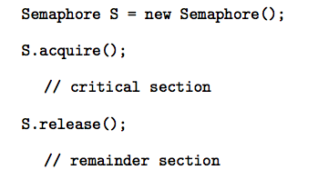
Semáforos
Semáforos podem considerar que:
  Variável interna pode tomar qualquer valor inteiro
  Variável interna é binária
    Por vezes estes semáforos são designados de mutexes

Slide 16
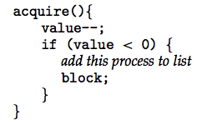
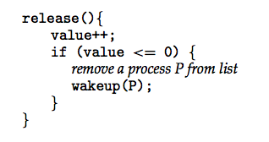
Implementação de Semáforos
Quando não é possível terminar acquire imediatamente, o semáforo, em geral, bloqueia o processo numa fila de espera própria
  Block – bloqueia o processo que tem de esperar pelo semáforo
  Wakeup – acorda um/vários processos da fila de espera
Deve garantir que não existem 2 processos a executar acquire ou release simultaneamente
  Estas funções constituem regiões críticas

Slide 17
Deadlock e Adiamento indefinido
Deadlock
  2 ou mais processos estão bloqueados à espera de um evento que apenas pode ser despoletado por um dos processos em bloqueio
  Se S e Q forem 2 semáforos inicializados a 1
    P0 P1
    S.acquire() Q.acquire()
    Q.acquire() S.acquire()
    … …
    Q.release() S. release()
    S.release() Q. release()
Adiamento indefinido (starvation)
  Um processo pode nunca ser removido da fila de espera de um semáforo

Slide 18
Tópico prático: ssh com autenticação RSA
O protocolo ssh permite vários tipos de autenticação, entre os quais:
  Através de username/password
  Através de chave pública
    Permite login sem utilização de password
    Ficheiro ~/.ssh/authorized_keys contém as chaves públicas permitidas para essa conta
Linux
  Comandos ssh-keygen e ssh-copy-id
Windows
  Comandos PuTTYgen e Pageant

